Slide 1

Profil Untuk Jurnal
Oleh : Muh. Firyal Akbar
Ketua Pengurus Daerah Relawan Jurnal Indonesia Gorontalo
(Kepala Pusat Penelitian dan Publikasi Ilmiah Universitas Muhammadiyah Gorontalo)

Slide 2
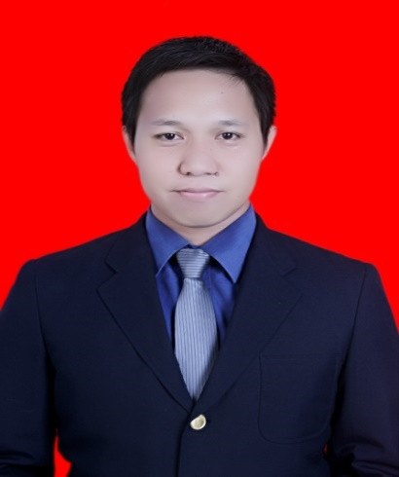
CV
Nama : Muh. Firyal Akbar
TTL : Pare-Pare 31 Agustus 1989
Alamat : Jl. Siswa 2, Kec. Limboto,Kab. Gorontalo
Email/Kontak : firyalakbar@relawanjurnal.id / 0852-5626-5478
Pendidikan :
Program Sarjana : Ilmu Politik Pemerintahan UNHAS,Makassar (2006)
Program Magister : Administrasi Publik, UNHAS, Makassar (2010)
Program Doktor : Administrasi Publik, UNHAS, Makassar (2017-Skrg)
Profil :
Scopus ID : https://www2.scopus.com/authid/detail.uri?origin=resultslist&authorId=57210750267&zone=
Google Scholar :
https://scholar.google.co.id/citations?user=XqYZfMAAAAJ&hl=id&authuser=1
Orcid Id :
https://orcid.org/0000-0003-3992-2419
Researchgate:
https://www.researchgate.net/profile/Muh_Akbar

Slide 3
Pengalaman :
EiC Publik (Jurnal Ilmu Administrasi) , UM Gorontalo, Indonesia
AE OTORITAS : Jurnal Ilmu Pemerintahan, UNISMUH Makassar Indonesia
Editor KOLABORASI (Jurnal Administrasi Publik), UNISMUH Makassar, Indonesia
Editor Jurnal LOGOS,UM Malang
Editor Jurnal Public Administration and Governance, Untad, Palu
AE of East African Scholars Journal of Education, Humanities and Literature (EASJEHM), (Kenya)
Reviewer Jurnal Reformasi Administrasi, STIAMI Jakarta Indonesia
Reviewer Jurnal Publicuho, Univ. Halu Uleo,Indonesia
Reviewer Jurnal Clean and Government, Univ Muhammadiyah Luwuk
Reviewer Jurnal Tata Sejuta, STIA Mataram
Reviewer Journal of Social Politics and Governance,AMIKOM Yogyakarta
Reviewer Jurnal Kybernan, Unismuh Buton
Reviewer Journal of Governance and Local Governance, Universitas Pancasakti
Reviewer Jurnal Transformative Universitas Brawijaya
Reviewer Jurnal CosmoGov, Universitas Pandajadjaran Bandung
Reviewer Jurnal Transformasi, IPDN Bandung.
Reviewer Jurnal Migasian, Balongan
Reviewer Jurnal Dedicators of Community, Jepara
Dosen Prodi Adm. Publik, Universitas Muhammadiyah Gorontalo
Kepala Pusat Penelitian dan Publikasi Ilmiah,LPPM UM Gorontalo (2016-skrg)
Ketua Pengurus Daerah Relawan Jurnal Indonesia (RJI) Gorontalo (2016-skrg)
Verificator SINTA UM Gorontalo (2018-skrg)

Slide 4
Deskripsi Mengenai
Google Scholar
M
A
T
E
R
I
Urgensi Google Scholar
Untuk Jurnal di Indonesia
Pembuatan Akun Google
Scholar untuk Jurnal
Langkah-langkah dalam
Memasukkan Artikel di GS

Slide 5
??
Layanan yang disediakan oleh Google yang dilucurkan pada Tahun 2004 yang dikenal dengan istilah umum Google Scholar (GS) dan familiar di Indonesia dengan nama Google Cendekia
Layanan GS yang memungkinkan pengguna malakukan pencarian materi-materi terkait publikasi dari hasil kajian riset dari seluruh penjuru dunia baik pelajaran berupa teks pernyataan artikel jurnal, prosiding , makalah peer-reviewed, thesis, buku, abstrak, dan hal lain terkait dari penerbit akademis, komunitas profesional, pusat data , universitas, dan organisasi akademis lainnya

Slide 6
Akun/profil Penulis yang berisi karya-karya Ilmiah hasil – hasil riset yang telah dilaksanakan
Sistem Sitasi, H Indeks dari para penulis dan artikel yang mengutip ;
Hasil-Hasil Dokumen Lengkap dari berbagai Perpustakaan web terkini;
Kumpulan Penulis/Peneliti dari berbagai bidang ilmu yang dapat langsung ditemukan;
Akses Pencarian Melalui Kolom Pencarian Secara Masif Terkait Tema Tulisan/Penelitian Yang dicari:
Fitur-Fitur GS

Slide 7
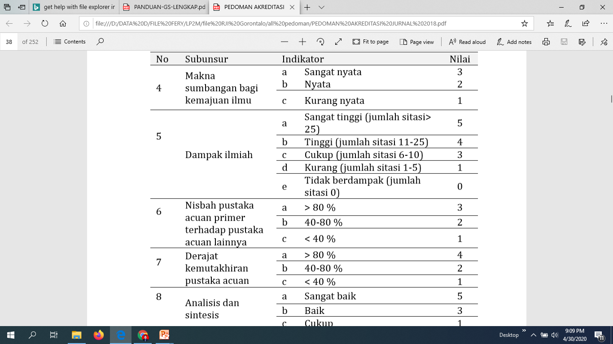
Dijadikan Sebagai Salah Satu
Pengindex di Indonesia
Sebagai Salah Satu Syarat
Pengajuan Akreditasi di Indonesia
GS Untuk Jurnal
GS Untuk Jurnal
Sebagai Poin Instrument
Dalam Penilaian Akreditasi
Perdirjen DIKTI
N0 19 Tahun 2018

Slide 8
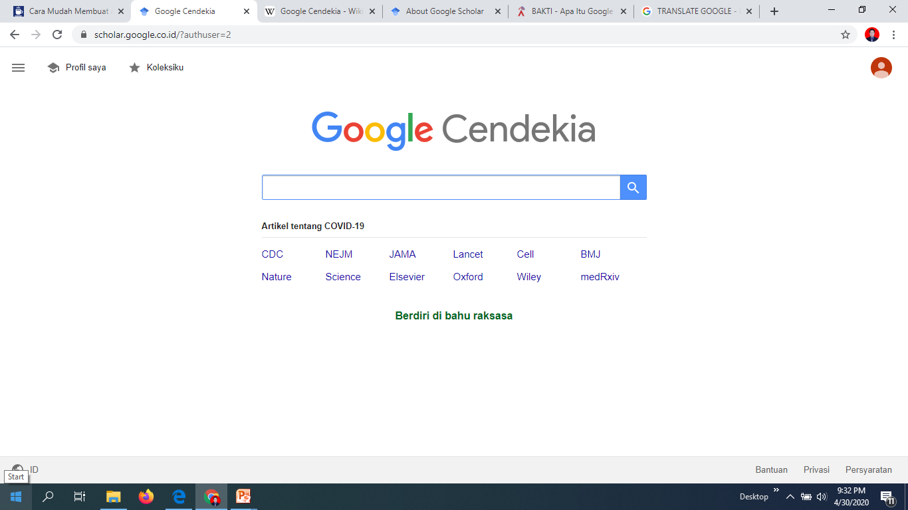
Pembuatan Profil Google Scholar Jurnal
Pastikan Jurnal anda telah memiliki Akun Gmail dan Telah dalam Posisi Login
Open Browser dan ke alamat http://scholar.
google.co.id/
KLIK

Slide 9
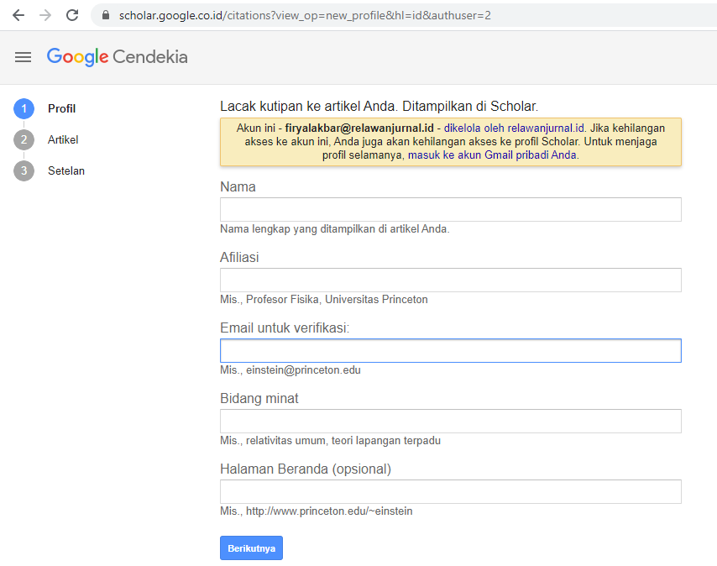
Isi Nama Jurnal (Sesuai ISSN)
Isi Nama Lembaga Penerbit Jurnal
Isi Email Jurnal, Usahakan Gunakan Email Afiliasi
Isi Dengan Disiplin/Fokus/Bidang Jurnal
Isi Dengan Link URL Jurnal
Klik Berikutnya Jika Isian Sudah Lengkap

Slide 10
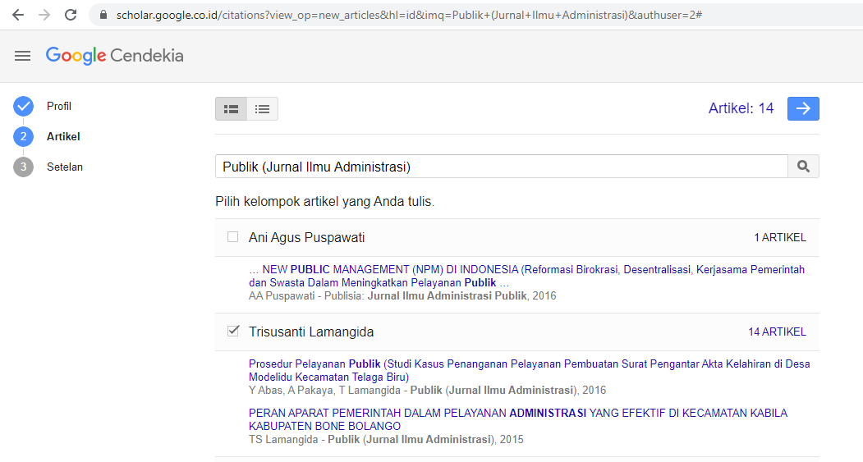
Bisa Masukkan Keyword Nama Jurnal atau ISSN Jurnal
Klik Tanda Panah ini Untuk Melanjutkan
Pilih Artikel dengan Cara Mencentang Beberapa Artikel yang memang punya jurnal kita

Slide 11
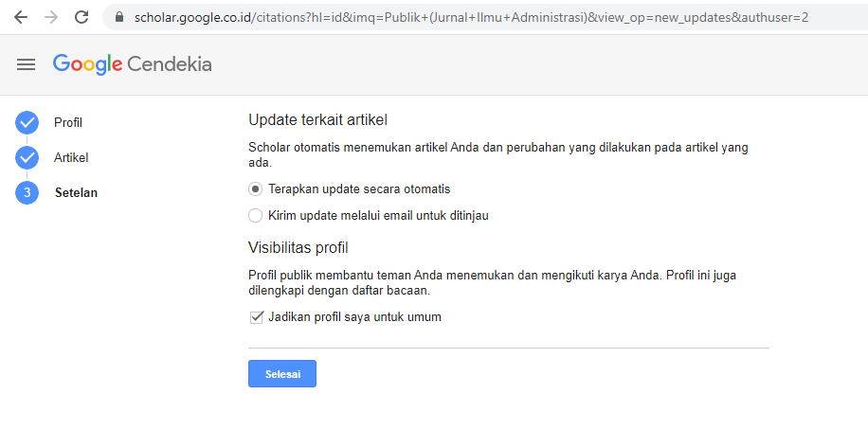
Centang Kotak
KLIK

Slide 12
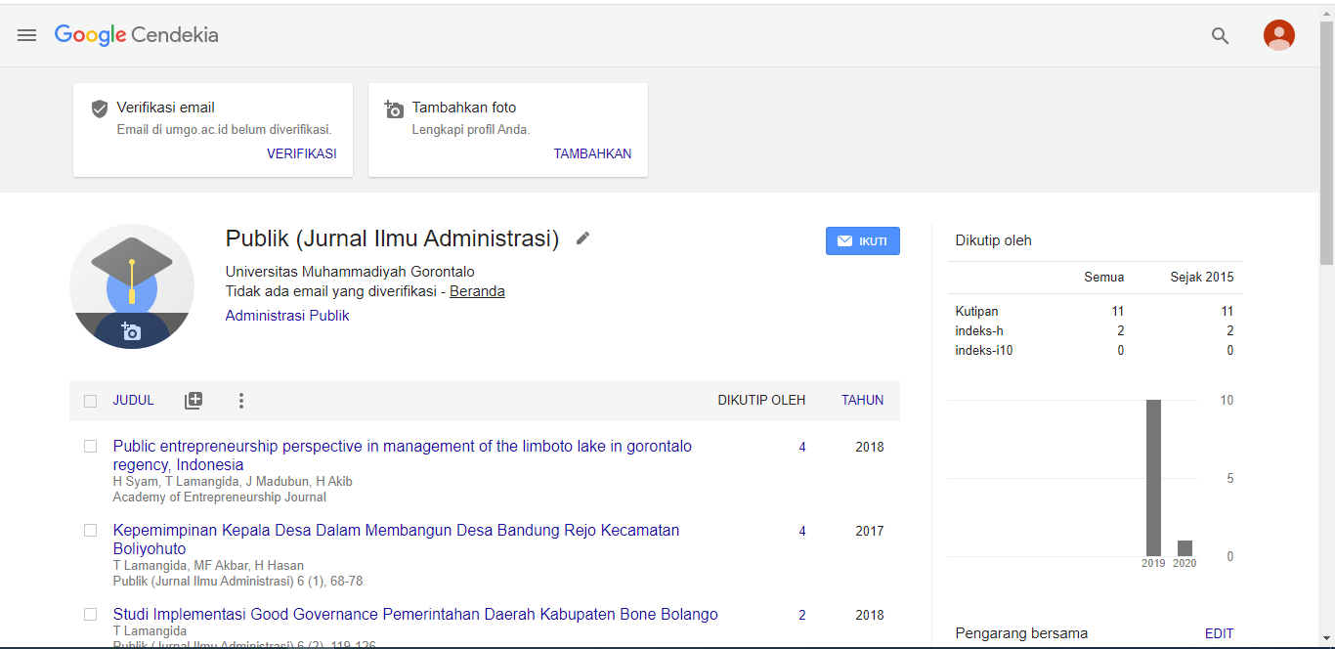
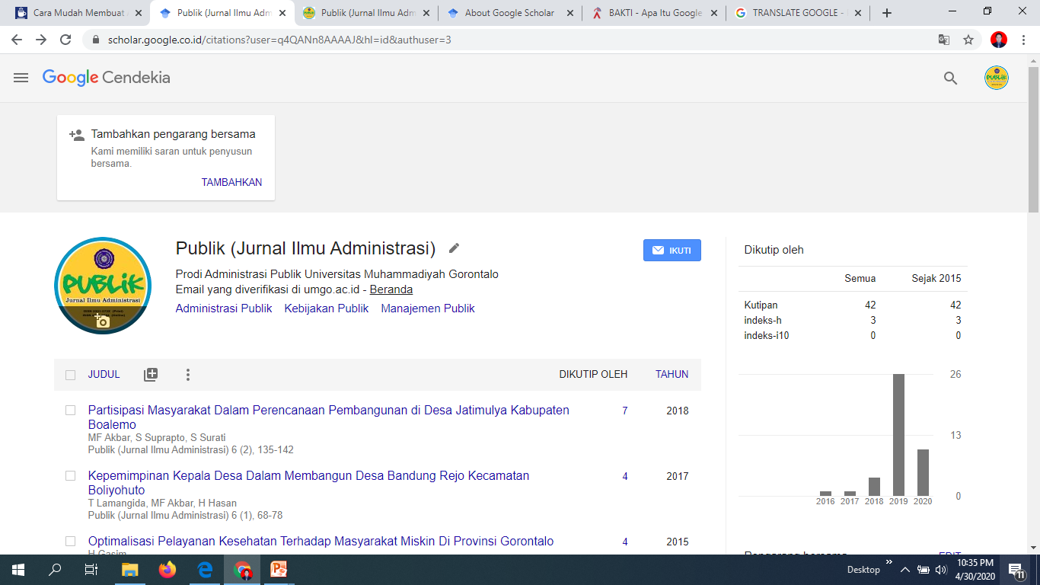
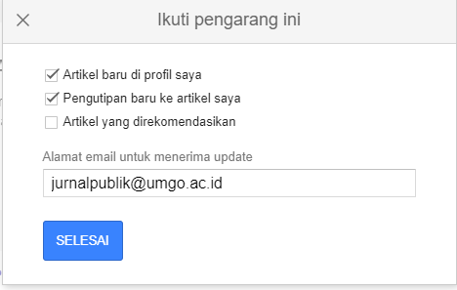

Slide 13
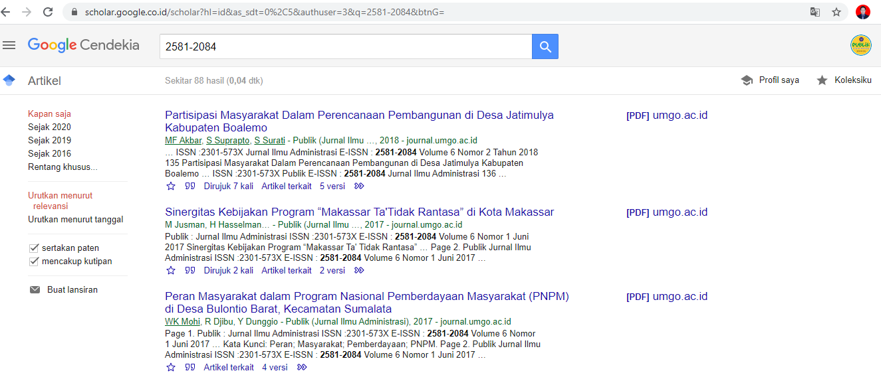
Cara mudah menemukan artikel Jurnal yang telah terindeks di GS
Masuk ke dalam Halaman GS,kemudian pada kolom Pencarian masukkan ISSN Jurnal
Pastikan Sumber Artikel dari alamat web Jurnal kita

Slide 14
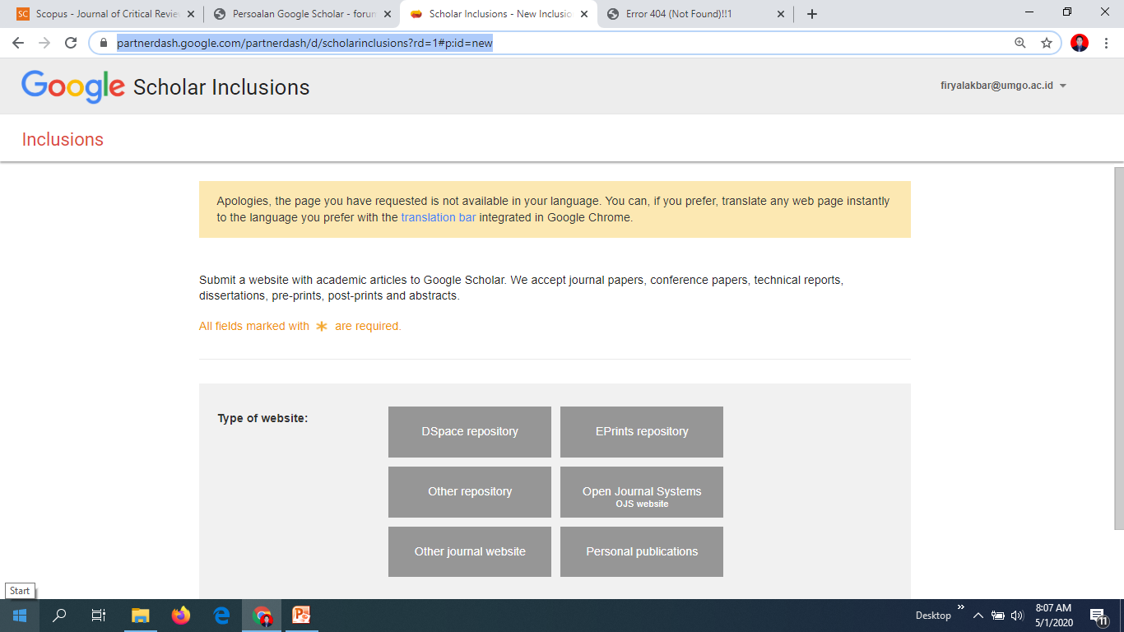
Memasukkan Artikel di GS
Langkah 1
Setting Google Inclussion, buka
Alamat : https://partnerdash.google.com/partnerdash/d/scholarinclusions?rd=1#p:id=new
Klik Open Journal Systems (OJS)

Slide 15
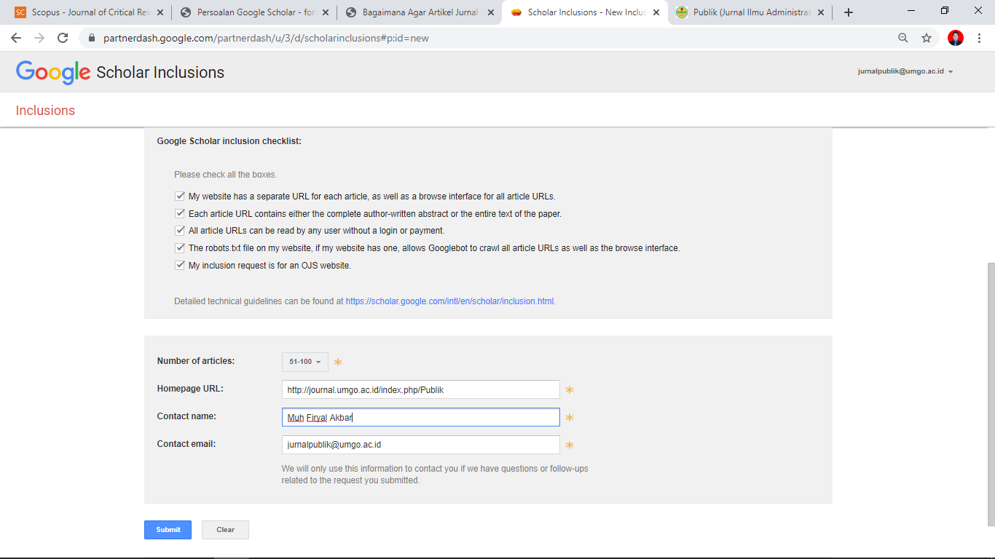
Check List Semua Kotak
Isi Kolom Sesuai Keterangan

Slide 16
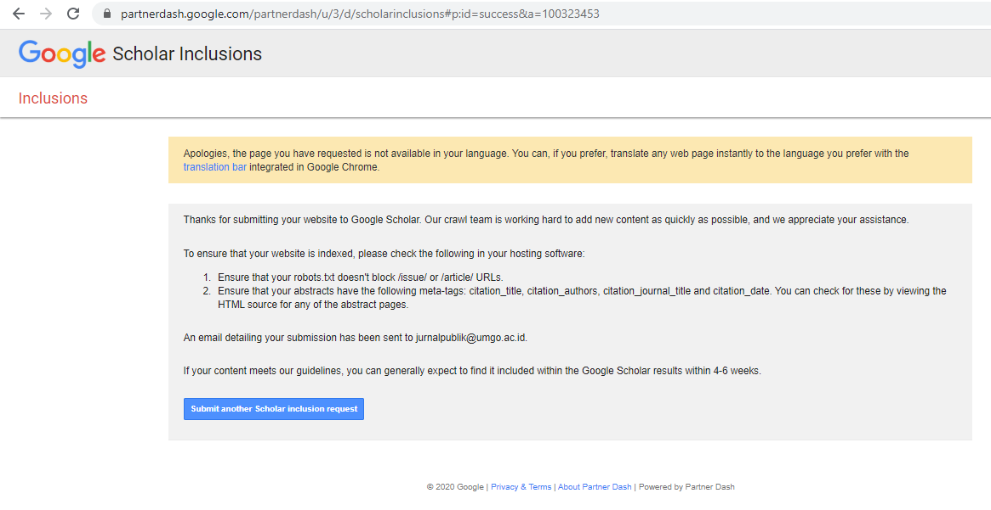

Slide 17
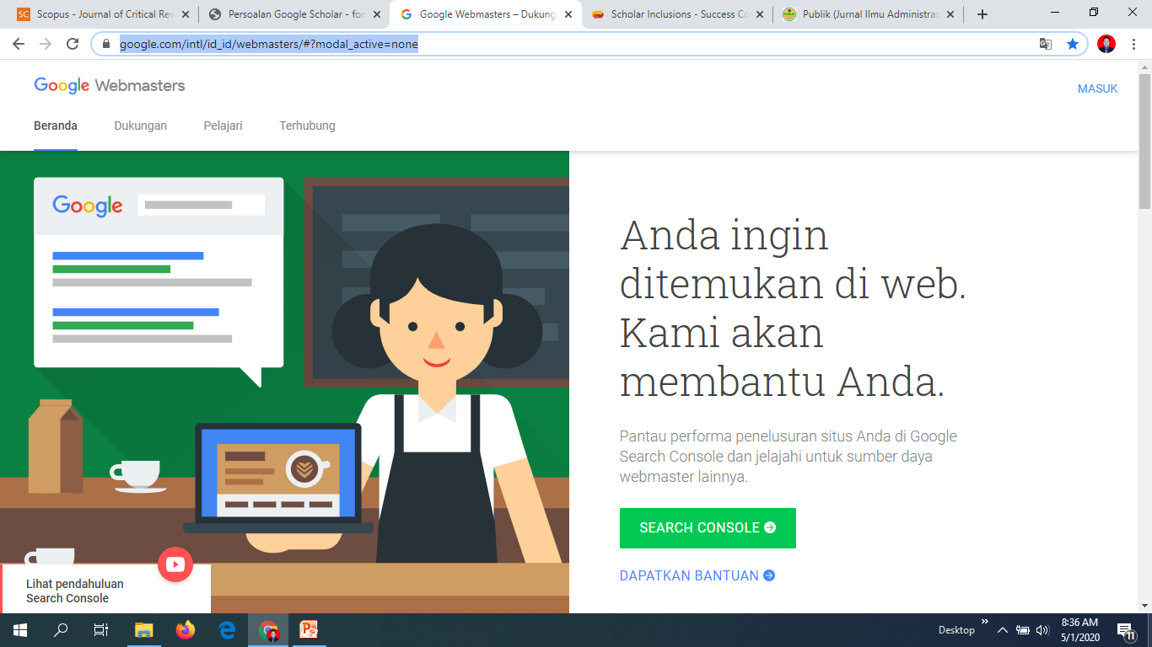
Langkah 2
Aktifkan Google Web Master, buka
Alamat : https://www.google.com/intl/id_id/webmasters/#?modal_active=none
KLIK

Slide 18
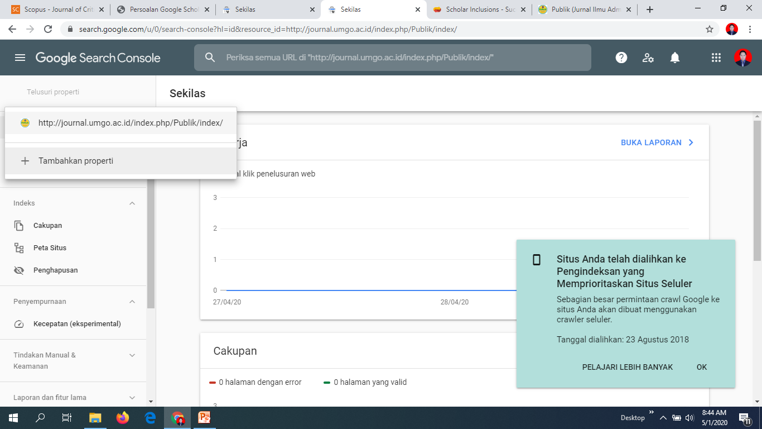
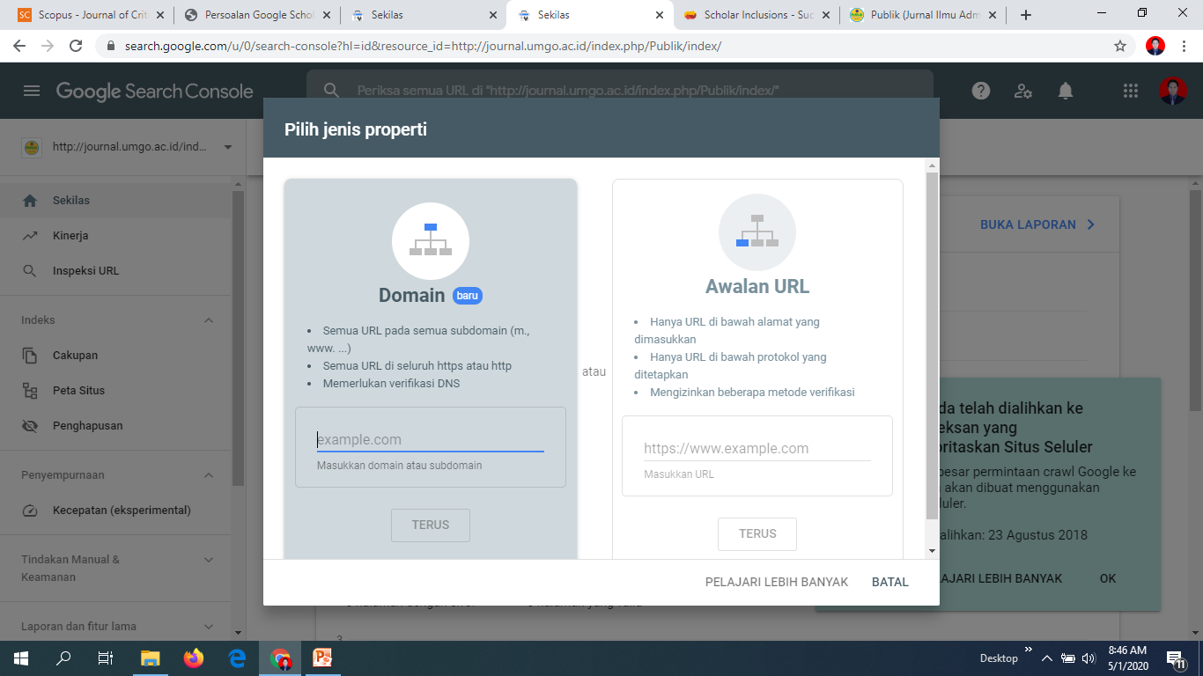
KLIK
Isikan Link Jurnal
KLIK

Slide 19
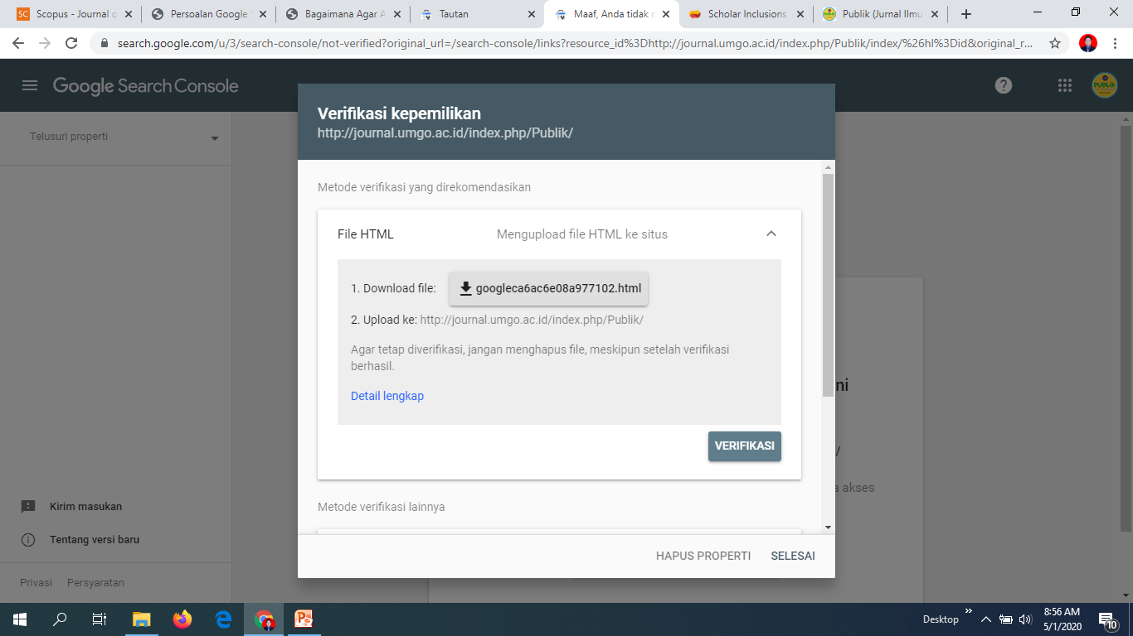
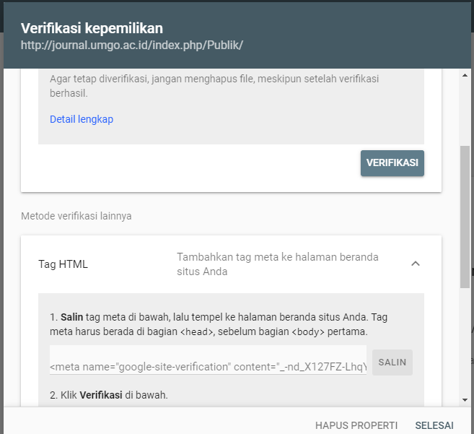
Sebelum Klik Verifikasi Scrool Ke bawah
Klik Tag HTML dan Salin

Slide 20

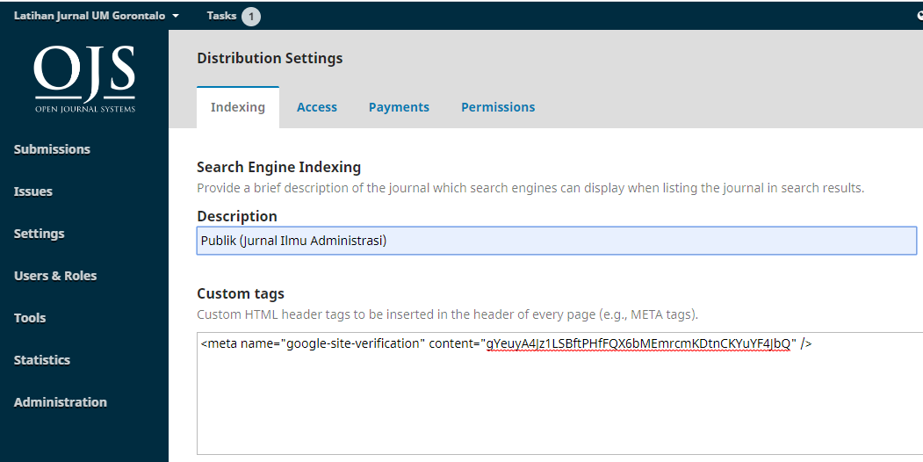
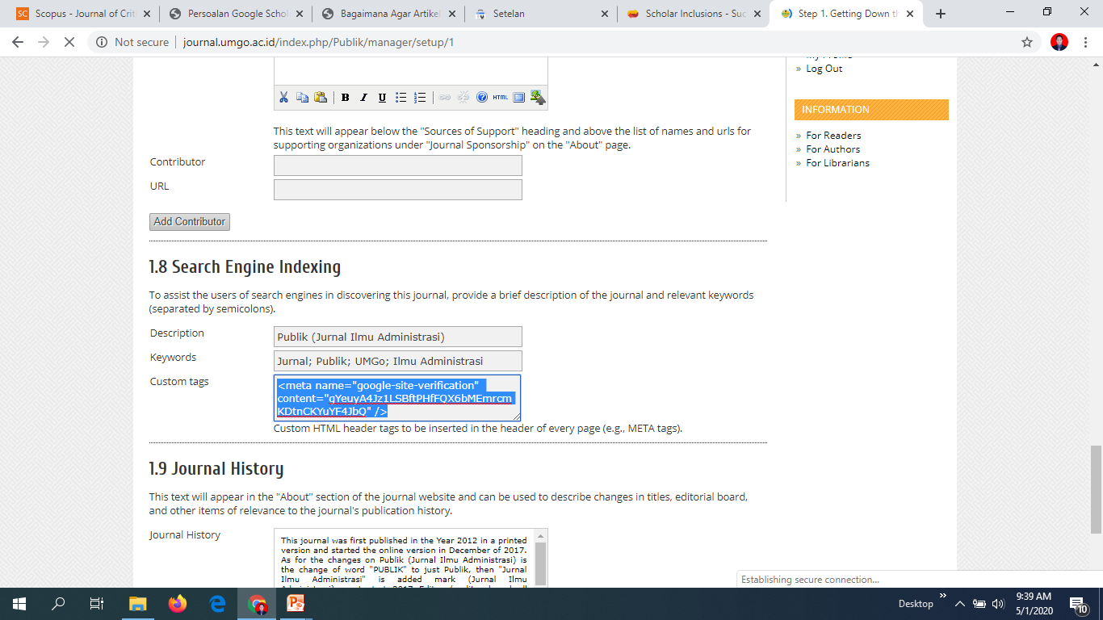
Masukkan Kode dalam OJS
OJS 2
OJS 3
- Login Jurnal Manager
- Pilih Setup
- Pilih Setup 1 Details
Login Sebagai Admin/JM
Pilih Setting>Distribution
Pilih Indexing
Pilih 1.8 Search Engine Index

Slide 21
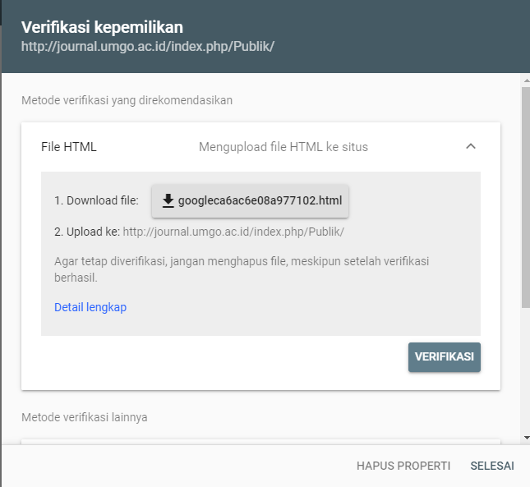
Kembali ke Halaman Sebelumnya
Setelah Tahapan selesai silahkan menunggu dalam beberapa waktu artikel akan diindeks oleh GS
KLIK

Slide 22


